Slide 1
TUTTO SOTTO CONTROLLO!
A cura di:
Giulia Franco
Gaia Bellini
Vanessa Carra
Fedeica Cappelluti
Giorgia Giampetruzzi
Ilaria Lasala
La rappresentazione dei minori nello sguardo della RAI

Slide 2
Considerando le 10 categorie più ricorrenti nei notiziari, al primo posto si colloca la categoria infanzia e minori con 445 servizi.
Nonostante i minori non compaiano molto spesso all'interno dei servizi, sono in grado di suscitare reazioni molto forti in chi ascolta le notizie
Categoria | Frequenza assoluta
Infanzia e Minori | 445
Donne | 436
Gruppi criminali | 358
Migrazioni | 298
Giovani | 223
Droga | 191
Anziani | 63
Famiglia | 27
Pedofilia | 10
Razzismo | 2
Totale frequenze | 2053

Slide 3
I LUOGHI DELL' INFANZIA: LA SCUOLA
La scuola fa notizia soprattutto quando al suo interno si verificano episodi di violenza che contrastano con la relazione di fiducia necessaria a permettere un rapporto educativo positivo
10.03.2007:
Un insegnante di sostegno usa alcool per calmare un ragazzo malato. A prescindere quale sia la verità giudiziaria, il problema è che il ragazzo perderà l'anno, questo tipo di evento porta la nostra attenzione sulla preparazione degli insegnanti di sostegno, l'inserimento dei ragazzi autistici e soprattutto la fiducia nella scuola.

Slide 4
PARLIAMO DI CIRCOLARI SCOLASTICHE..
5/02/2007
Bari - Scuola Lombardi:
Il preside Ugo Castorina vieta l' uso
dei telefonini nelle scuole.
I genitori non appoggiano questa decisione anzi viene addirittura denunciato. da un poliziotto che gli chiede di esibire i documenti nella sua scuola davanti a tutti
La nostra attenzione si focalizza sul cambiamento della visione della scuola, non solo da parte degli studenti ma anche dei rispettivi genitori
5/04/2016
Brindisi - Scuola Morvillo Falcone
La preside mette al bando minigonne, canottiere, infradito, con l'obiettivo di richiamare l'attenzione sul buon gusto.
La divisa è mortificante ma nel contempo si teme l'assenza di regole definita "a sbraco"

Slide 5
I DIRITTI DEI MINORI
8/4/2003
Daniela Tortella raccontando la storia di un ragazzo di nome Luca introduce il tema della dispersione scolastica.
15/5/2006
Jhon Mary dell'associazione "Un solo mondo" durante un'intervista, pone l'attenzione sullo sfruttamento minorile in Pakistan.
9/12/2009
Telefono azzurro presenta il rapporto tra infanzia e adolescenza dando importanza ad un centro per ragazzi portatori di handicap chiamato ANFFAS.

Slide 6
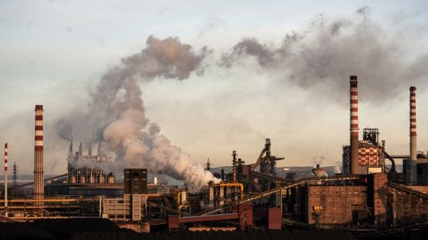
AMBIENTE E SALUTE
7/3/2003
Primo sciopero contro l'INQUINAMENTO INDUSTRIALE sottolineando i gravi rischi delle EMISSIONI DI DIOSSINE.
8/4/2008
Il sevizio annuncia un nuovo allarme: LATTE MATERNO CON DIOSSINA 25 VOLTE SUPERIORE ALLA MASSIMA DOSE CONSENTITA DALL'OMS, soprattutto nelle donne TARANTINE con il 50% di DIOSSINA in più.

Slide 7
CRONACA NERA E GIUDIZIARIA
Altamura 8.02.2006
Bambina di nove mesi (Aurora):
•Morta per malnutrizione
•I genitori vegetariani la nutrivano solo con latte materno
Secondo il pediatra, per la crescita dei bambini a sei mesi è necessario iniziare il divezzamento e che inoltre le diete vegetariane sono di solito carenti di ferro, zinco, e vitamina B12. Questo fatto di cronaca riporta all’attenzione un altro fatto di cronaca simile avvenuto nel 2005
ENZITETO 8.01.2005
Bambina di 16 mesi (Eleonora):
•Deceduta per stenti
•Corpo in grave stato di denutrizione e pessime condizioni igieniche
•Sul corpo sono presenti numerosi ecchimosi
Il Questore di Bari intervistato si rammarica per la mancanza di collaborazione dei vicini, sarebbe bastata una segnalazione anonima
La morte di Eleonora ha portato alla luce anche la situazione in cui vivevano i suoi fratelli che sono stati ospitati in una struttura protetta.

Slide 8
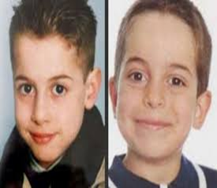
Gravina 7.06.2006
Sono scomparsi due fratellini:
Noti sia ai cronisti che al pubblico come: Ciccio e Tore
« Potrebbero essersi allontanati, da una situazione familiare difficile… l’ ipotesi di un allontanamento volontario diviene sempre più una speranza»
«L’ ampiezza dell’ area ha imposto la mobilitazione di elicotteri e unità cinofile(...)
Senza denaro, né cibo, né indumenti pesanti in grado di proteggerli dal freddo della notte»

Slide 9
LA STORIA DI SARAH SCAZZI
Avetrana 26.08.2010
Sarah Scazzi sparisce nel nulla.
6.9.2010 servizio del TgR Puglia, « Primo giorno di scuola senza Sarah»
si pensa che la ragazza sia stata vittima di sequestratori senza scrupoli
7.9.2010 servizio TgR Puglia viene ipotizzata una pista partendo da un messaggio che la ragazza avrebbe lasciato su Facebook in cui dice che si sarebbe allontanata per 20 giorni.
Tesi dell’allontanamento volontario respinta dalla madre, il servizio si conclude con l’ appello della madre affinchè vengano intensificate le ricerche e le indagini.
7.10.2010 vengono mandati in onda 3 servizi:
SERVIZIO DI APERTURA
INTERVISTA AL COMANDANTE PROVINCIALE DEI CARABINIERI E AL PROCURATORE CAPO DI TARANTO FRANCO SEBASTIO
CONCETTA SERRANO APPRENDE DELLA NOTIZIA DELLA FIGLIA IN DIRETTA TV (durante la trasmissione CHI L’ HA VISTO) E IN CASA DEL PRESUNTO ASSASSINO
Dopo 43 giorni di inutili ricerche si è giunti al drammatico epilogo della vicenda, SARAH è morta strangolata, sarebbe stato lo zio

Slide 10
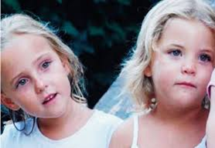
ALLE VICENDE PROCESSUALI E MEDIATICHE DI SARAH PIAN PIANO SI ALTERNERANNO LE RICERCHE DELLE GEMELLINE SHEPP A PARTIRE DAL 7.02.2011, DOPO IL SUICIDIO DEL PADRE MATTIAS.
Anche in questo caso lo spettatore giorno per giorno sarà tenuto al corrente di piste investigative che renderanno quelle vicende parte della sua esperienza quotidiana
(Gerbner, Gross, Morgan; Signorelli 1986)

Slide 11
8.6.2012 IL CASO DI MELISSA BASSI
Viene mandato in onda il servizio dove si parla di Melissa Bassi morta per l’attentato alla scuola Morvillo Falcone
Viene arrestato: Giovanni Vantaggiato (68 anni) persona capace di intendere e di volere che ricorda perfettamente tutto: da come ha costruito l’ordigno a come lo ha trasportato, un racconto preciso senza fare riferimento alle vittime
Dichiara il papà di Melissa nel servizio di Raffaele Gorgoni:
<< Non voglio un colpevole, voglio il colpevole>>
Interessante è il contributo che offre il TgR riflettendo sulla banalità del male partendo dalle analogie tra Misseri e Vantaggiato.

Slide 12
Intreccio tra la storia di Giovanni Vantaggiato e di Michele Misseri
Giovanni Vantaggiato
Michele Misseri
Villetta nel profondo sud di Copertino in stile pacchiano pasticciato
Famiglia benestante
Legato alla terra: vende carburante per l’agricoltura
Cretino criminale (mostra furbizia e sfacciataggine)
Si affibbia tutte le colpe del caso, senza scaricarle su qualcun’altro
Ha lavorato in Germania
Stessa composizione del nucleo familiare (moglie e due figlie)
Villetta nel profondo sud di Avetrana in stile pacchiano pasticciato
Famiglia benestante
Legato alla terra : Contadino
Cretino criminale (mostra furbizia e sfacciataggine)
Si affibbia tutte le colpe del caso, senza scaricarle su qualcun’altro
Ha lavorato in Germania
Stessa composizione del nucleo familiare (moglie e due figlie)
In sintesi li accomuna la stupidità esibita, e ciò li mimetizza ancora di più nella società.

Slide 13
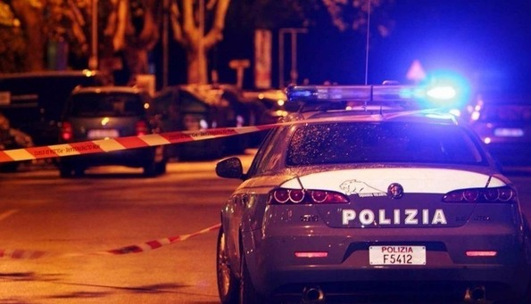
ARMI E MINORI
8/04/2016
Un tredicenne della scuola media "San Giovanni Bosco" del quartier Libertà porta a scuola una "scacciacani" per farla vedere ai compagni come se fosse un normale oggetto.
Scatta l'allarme degli insegnanti.
Il preside rilascia un'intervista sull'accaduto.
7/10/2016
Un episodio analogo accade a San Severo (FG), dove un'arma uccide un ragazzo di 16 anni con un proiettile partito per sbaglio durante un litigio per una ragazza, ferendo gravemente anche un altro ragazzo.

Slide 14
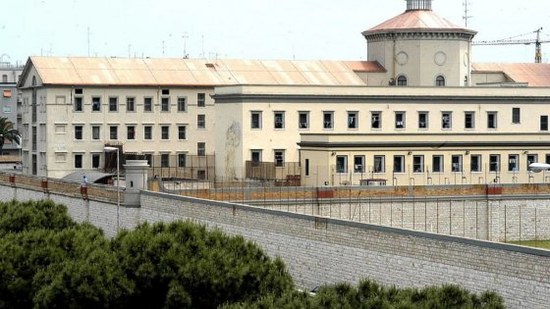
MINORI E CARCERI
8/01/2013
Associazione Carcere Possibile ha l'obiettivo di realizzare presso la casa circondariale di Bari, un ambiente sereno e confortevole per permettere a mamme e bambini di relazionarsi.
6/02/2014
Bari: fondi europei stanziati per finanziare progetti alternativi al carcere per minori che hanno avuto problemi con la giustizia.
Trovare alternative valide è utile per tutti, ma soprattutto per i minori.

Slide 15
MINORI NEI CAMPI
8/11/2008
Durante un servizio del tg3, viene raccontato un bell'esempio di integrazione e civiltà per i campi rom di Bari: Il campo rom di Japigia.
Questo processo è stato anche aiutato da un'associazione chiamata Eugema

Slide 16
PERICOLI IN RETE ED ISOLAMENTO DEI RAGAZZI
8/10/2010
Pedofilia, bullismo e reati
telematici; si parla di intervenire
con educatori e psicologi
6/03/2015
Fanta-processo a Foggia

Slide 17
RITUALI COLLETTIVI
7/01/2005
Durante un servizio del tg3 si sceglie di parlare di una delle più importanti iniziative di accoglienza pugliesi per
bambini provenienti da Chernobyl.

